Slide 1


IaaC (Netflow) klaudi
bodik@cesnet.cz, bodik@civ.zcu.cz

Slide 2
Agenda
Nic nového, pouze pár aplikací
a Code > Puppet
Infrastructure as > Avahi
Glastopf, Maildir screener
Netflow
ELK 1.2+1.4+3.0

Slide 3
Cloud pro zpracování logů
rsyslog, logstash, elasticsearch, mongodb
starý cloud, víceméně ruční práce
špatně se oprašovává
distribuce SW přes statické tgz a pár skriptů
těžkopádný vyvoj

Slide 4
Cloud pro zpracování logů dat
chtěli bychom
moderní systém na správu skupin uzlů
zpracovávat i jiná než textová data

Slide 5
Infrastruktura jako kód
puppet -- konfigurační management
package, file, exec, user, service, ...
jednotlivé kousky se spojují v (parametrické) třídy
třídy/recepty mají za úkol dostat uzel do popsaného stavu

Slide 6
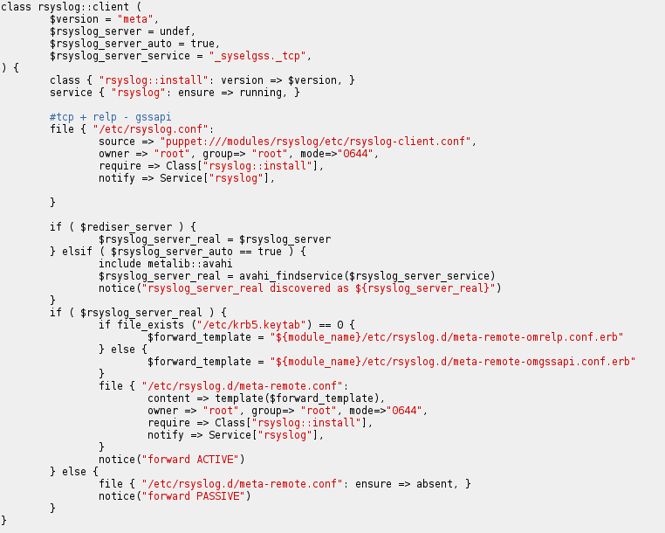

Infrastruktura jako Puppet
příklad třídy

Slide 7
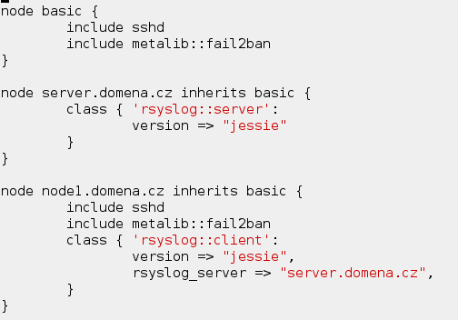
Infrastruktura jako Puppet
loutky se obracejí na svého pána který jim pošle příslušné notičky co mají hrát

Slide 8
Infrastruktura jako Puppet
Puppet master je ale vehykl navíc ...
server navíc (bod selhání)
dns/externí klasifikátor
správat CA
úpravy site.pp, když se uzly objevují kde má plánovač místo
instalace notebookových/pracovních VM ?? eek

Slide 9
Infrastruktura jako prostředí
třídy lze ale aplikovat i ručně a uvést uzel do potřebného stavu poloautomaticky

Slide 10
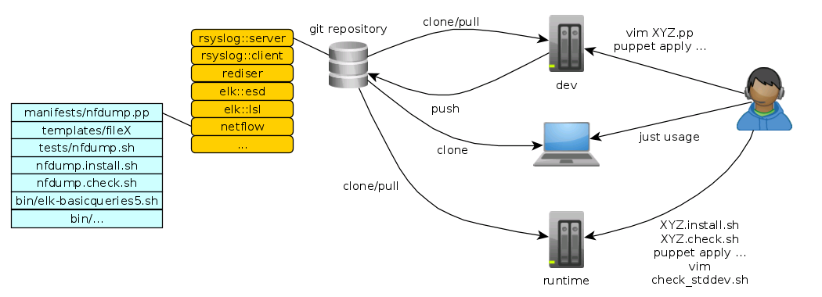
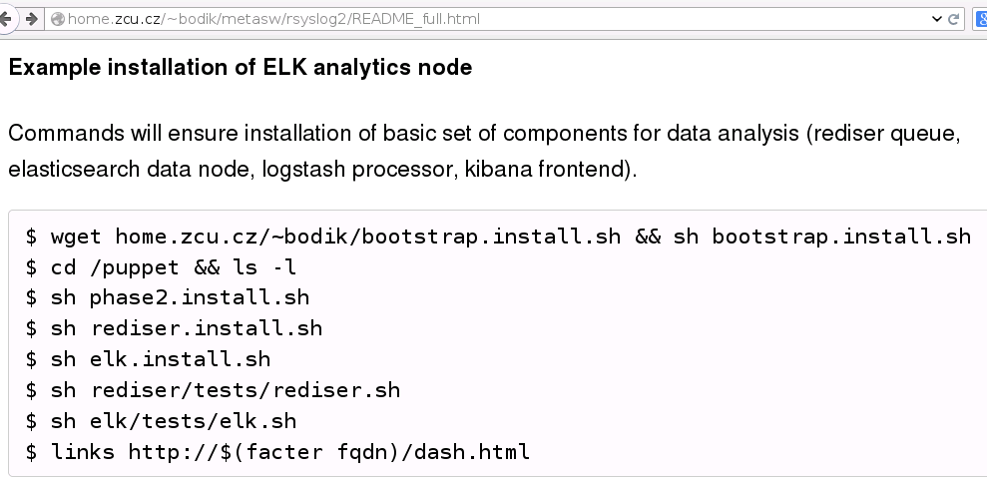
Masterless Puppet
instalace nody je tedy podobná běžnému instaluj.sh
během svého života se uzel nebo předpis může změnit
puppet dokáže ukázat rozdíly
--noop --show_diff

Slide 11
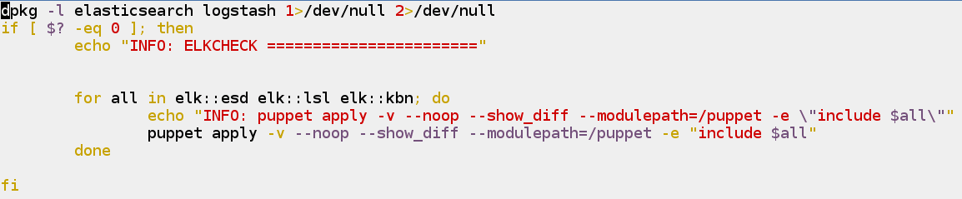
check_stddev.sh
pro každou komponentu cloudu
class XYZ { ... }
XYZ.install.sh (puppet apply -e ‘include XYZ’)
XYZ.check.sh
detekce zda je trida pritomna
puppet apply -e ‘include XYZ’ --noop --show_diff
tests/XYZ.sh
test který pohledem zvenčí zkontroluje procesy, porty, testovací zprávy, ….
testy průběžné integrace
check_stddev.sh zavolá všechny komponenty a zjistí jejich aktuální stav
at už se změnil předpis nebo stav uzlu, dozvím se to
vhodné při dlouhodobém provozu takto vyrobeného prostředí

Slide 12
Masterless Puppet
i bez mastera lze ovládat stejným způsobem provozní, vývojové i privátní analytická VM
pokud je potřeba lze napsané třídy použít i v prostředí s masterem
ziskem jsou výhody konfiguračního managementu
opakovatelnost
kontrolovatelnost, check_stddev.sh
udržovatelnost

Slide 13

Robert Jenkins
s i bez mastera je potřeba uzly nějak řídit nebo spouštět složitější scénáře
založení sady VM
aplikování tříd/komponent
provedení experimentu nebo nahrání dat do cloudu
test buildu, CI testy (recepty, balíčky, okolí -- všechno se pořád mění)
Jenkins k tomu lze použít i přesto že to není jeho primární účel
(inspirováno Moving away from ETICS... to Jenkins, or how I learned to stop worrying and replace ETICS with a 300-line script F. Dvorak et al.)
spouštění úloh (skripty)
agregace výsledků (výstupy úloh)
zřetězení dílčích úloh

Slide 14
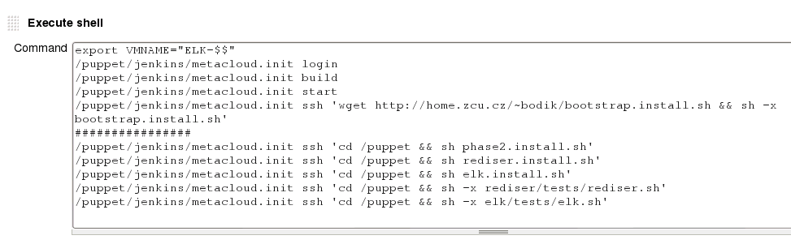
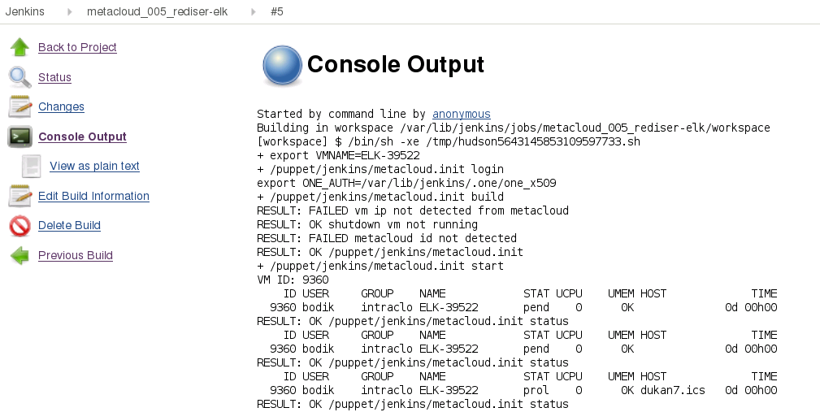
Robert Jenkins
úlohy, výstupy

Slide 15
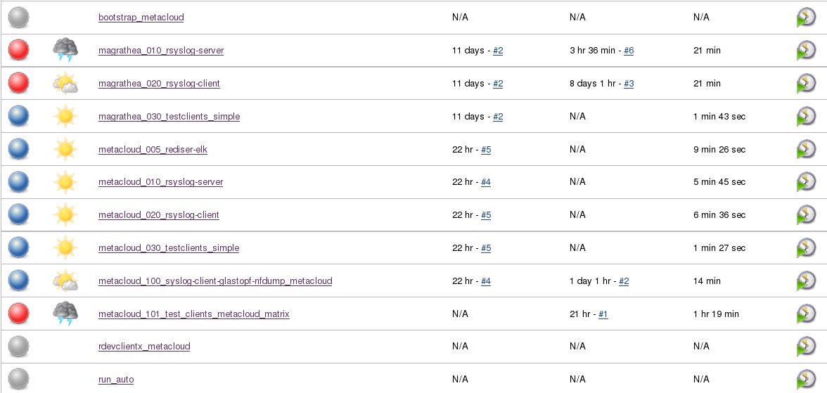
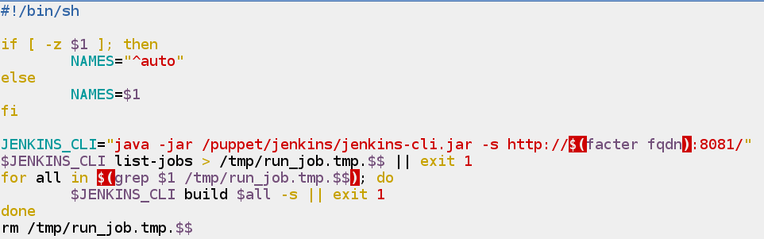
Jobs’n’chains

Slide 16
Helpery pro cloudová API
(Jenkins) řídí přípravu prostředí v několika dostupných virtualizačních platformách
kvm -- (vnořená) virtualizace (pouze interni testy)
xen -- vzdalena dom0 + LVM >> (IS-STAG)
metacloud -- OpenNebula cloud (ELK analytics)
magrathea -- VM framework Metacentrum.cz (rsyslog)
každý helper implementuje sadu primitiv
list, build, start, status, shutdown, destroy, ssh, creds, login, front
Jenkins/helper potřebuje kredence pro API
je vhodné jej provozovat pouze v lokálním VM

Slide 17
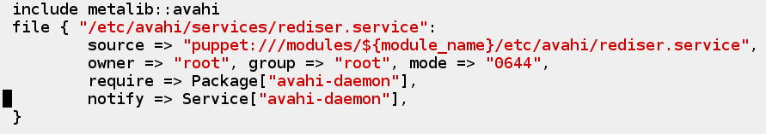
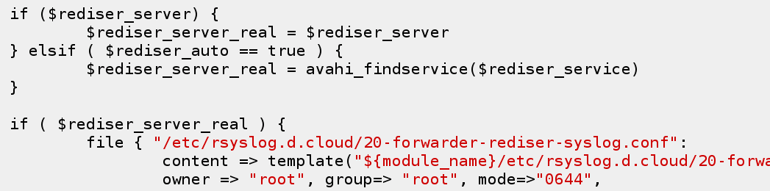
Dynamický cloud
Puppet je super, Jenkins je super
Ale v cloudu se objeví nové VM pokaždé někde jinde, statický předpis světa by nefungoval
class { “rsyslog::client”: rsyslog_server => “a1.cloud.cz” }
K provazování komponent lze použít Avahi mDNS
při každé stavbě nebo při změně je možné upravit komponenty dle aktuálního rozložení
metalib/avahi.findservice.sh “_sluzbicka._tcp” )

Slide 18
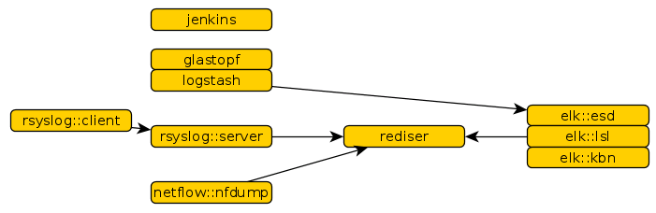
Implementované komponenty
rsyslog::client, rsyslog::server, jenkins, rediser, elasticsearch, logstash, kibana (https://github.com/electrical/)
glastopf, netflow::nfdump

Slide 19
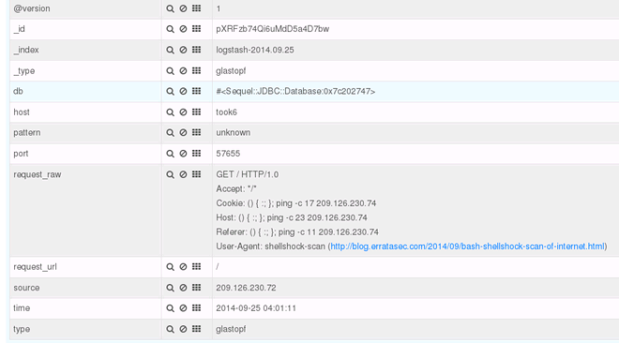
… mimochodem glastopf
python++ web honeypot > sqlite > logstash input sqlite > elasticsearch > kibana
(shady r00lez :)

Slide 20
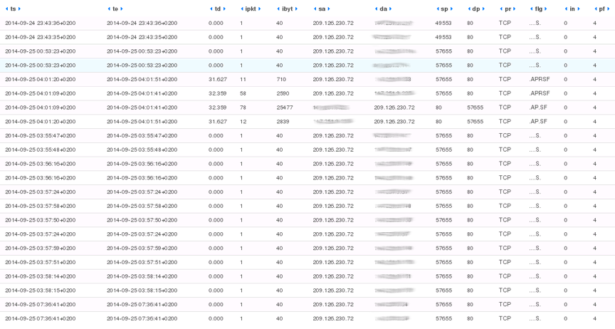
Netflow

Slide 21
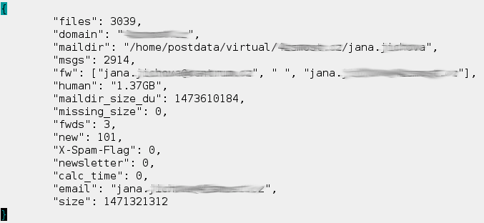
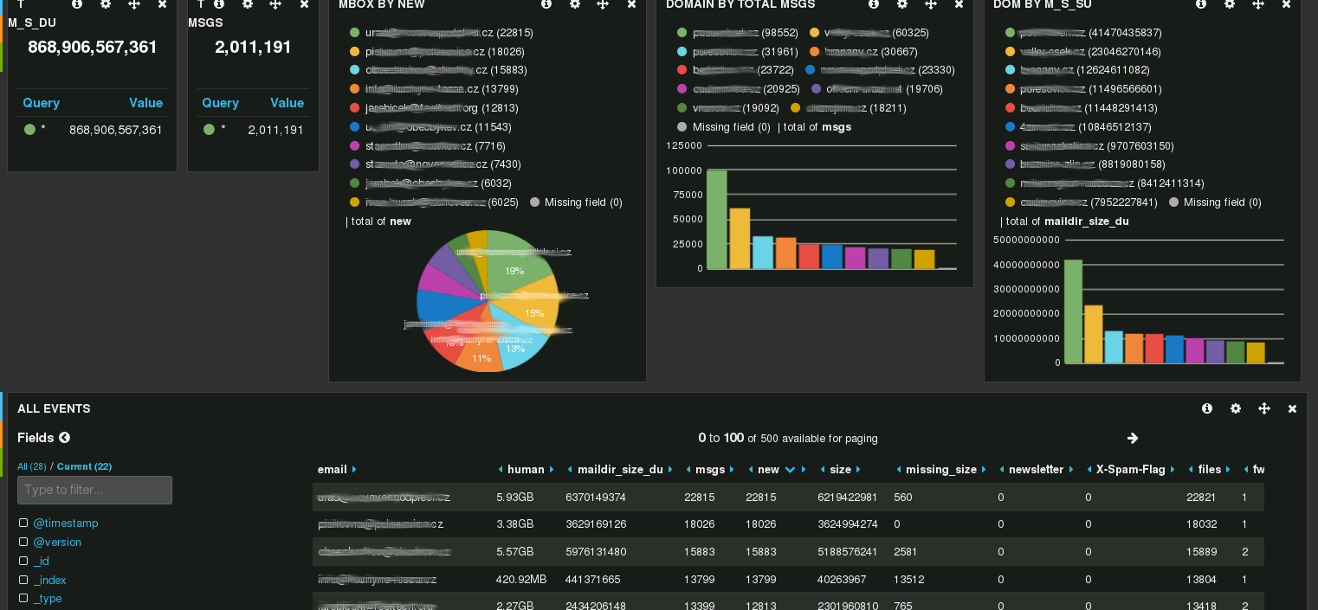
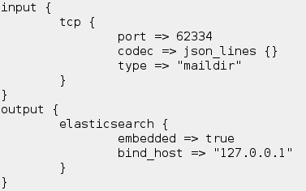
Maildir screener - embed ELK

Slide 22
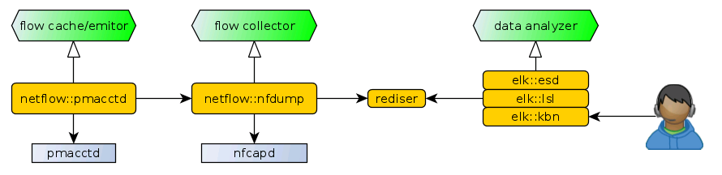
A konecne Netflow
Netflow is a feature that was introduced on Cisco routers that provides the ability to collect IP network traffic as it enters or exits an interface. By analyzing the data provided by Netflow a network administrator can determine things such as the source and destination of traffic, class of service, and the causes of congestion. Netflow consists of three components: flow caching, Flow Collector, and Data Analyzer.

Slide 23

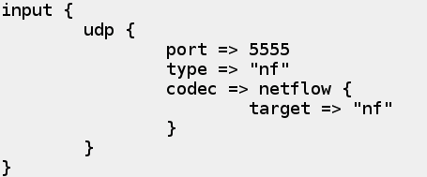
Logstash jako flow kolektor
ruby/java roura na zpracování zpráv/dat/událostí
input | filter | output
logstash input udp codec netflow

Slide 24
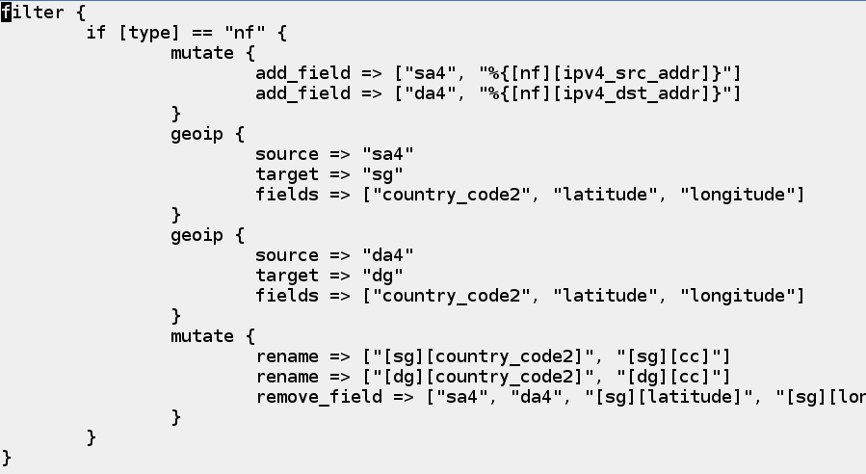
Předzpracování dat
logstash filter geoip

Slide 25
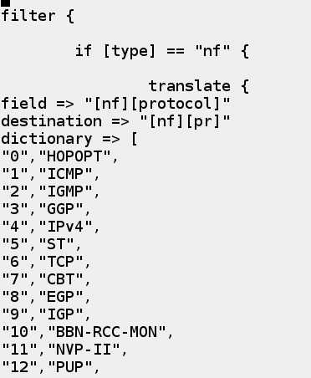
Zábavné předzpracování dat
netflow exportuje data z PDU, ale my bychom chtěli vidět text
jistě je možné ponořit se do tajů javascriptu nebo ...
logstash filter translate pr

Slide 26
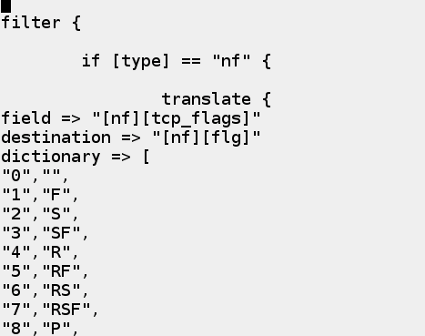
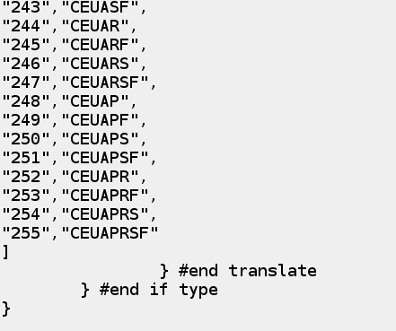
Ještě zábavnější předzpracování dat než jsme doufali
logstash filter translate flags

Slide 27






Logstash jako flow kolektor
není vhodný pro vysoké rychlosti, příchozí datagramy se snadno ztratí
ideální pro takovéto domácí počítání
TODO Mylí jéžišku:
mikrotik (netflow)
cubieboard (ELK)

Slide 28
nfdump jako flow kolektor
The nfdump tools collect and process netflow data on the command line.
$ nfcapd sbírá data z emitorů
$ nfdump -r /var/cache/nfdump/nfcapd.201409302325 -o csv
ts,te,td,sa,da,sp,dp,pr,flg,fwd,stos,ipkt,ibyt,opkt,obyt,in,out,sas,das,smk,dmk,dtos,dir,nh,nhb,svln,dvln,ismc,odmc,idmc,osmc,mpls1,mpls2,mpls3,mpls4,mpls5,mpls6,mpls7,mpls8,mpls9,mpls10,ra,eng
2014-09-30 23:20:26,2014-09-30 23:20:46,20.038,A.B.C.X,A.B.C.Y,47103,49559,TCP,.AP.SF,0,0,6,3259,0,0,0,0,0,0,0,0,0,0,0.0.0.0,0.0.0.0,0,0,00:00:00:00:00:00,00:00:00:00:00:00,00:00:00:00:00:00,00:00:00:00:00:00,0-0-0,0-0-0,0-0-0,0-0-0,0-0-0,0-0-0,0-0-0,0-0-0,0-0-0,0-0-0,0.0.0.0,0/0
2014-09-30 23:20:26,2014-09-30 23:20:46,20.038,A.B.C.Y,A.B.C.X,49559,47103,TCP,.A..SF,0,0,5,268,0,0,0,0,0,0,0,0,0,0,0.0.0.0,0.0.0.0,0,0,00:00:00:00:00:00,00:00:00:00:00:00,00:00:00:00:00:00,00:00:00:00:00:00,0-0-0,0-0-0,0-0-0,0-0-0,0-0-0,0-0-0,0-0-0,0-0-0,0-0-0,0-0-0,0.0.0.0,0/0
zatím jsem nepronikl do všech detailů
vyhledávání směru (1 tok je zobrazen na 2 řádky)
záludnosti protokolů typu ICMP (typ PDU v sp/dp ?)

Slide 29
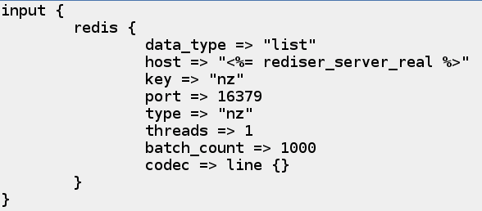
ELK jako prohlížečka
nfcapd -x script.sh
nfcapd ukládá veškeré příchozí informace z netflow PDU do souborů které dle nastavení rotuje (~5min)
vždy když je k dispozici nový kompletní soubor lze provést akci
dump do CSV a odeslat na zpracování
logstash redis input

Slide 30
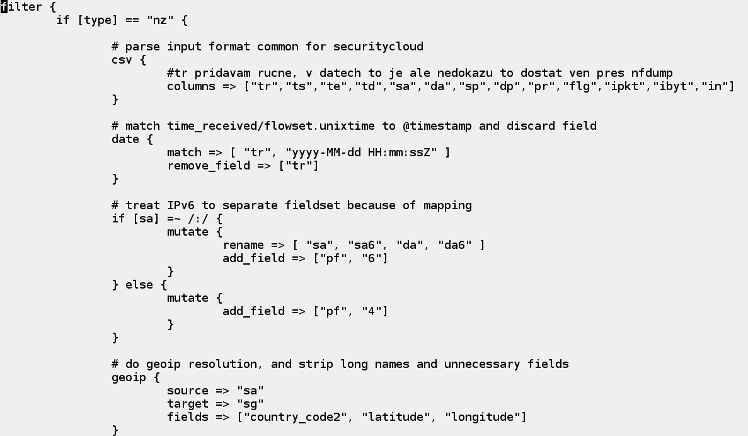
logstash filters for type nz

Slide 31
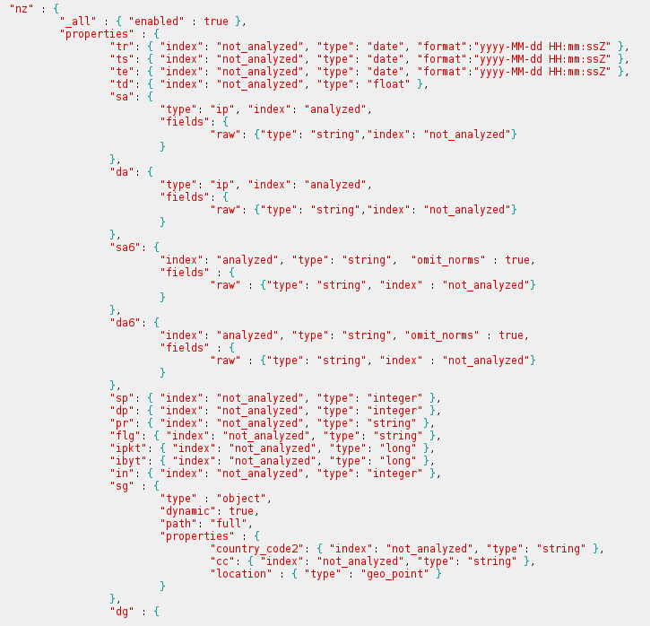
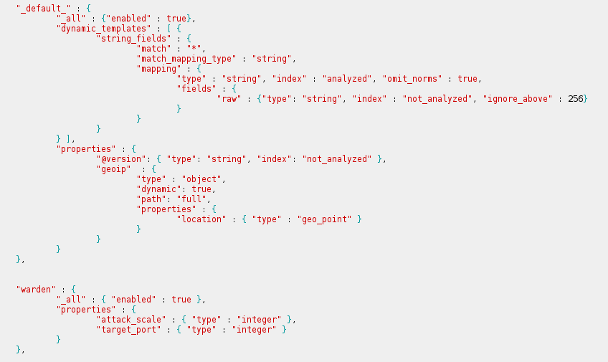
Elasticsearch nz type mapping
schema-less != type-less

Slide 32
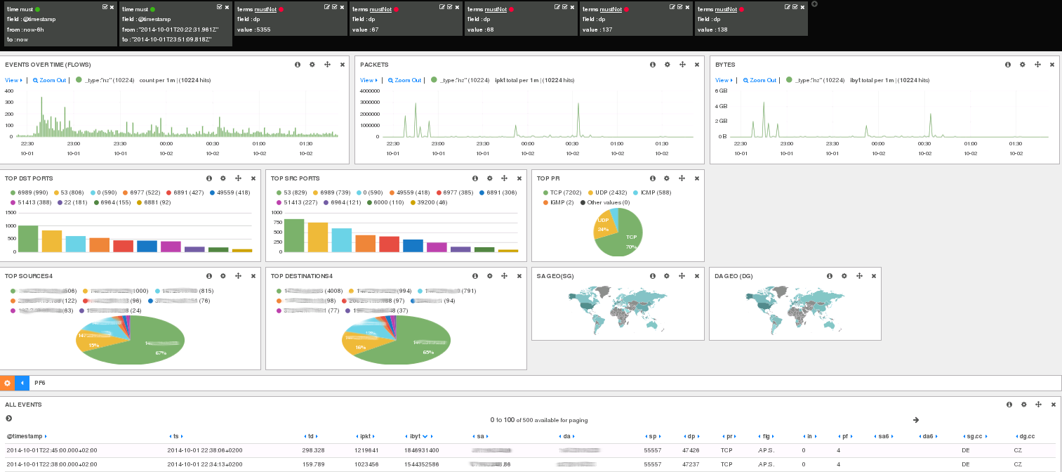
Kibana nz dashboard - co je na obrázku ?
torrent traffic

Slide 33
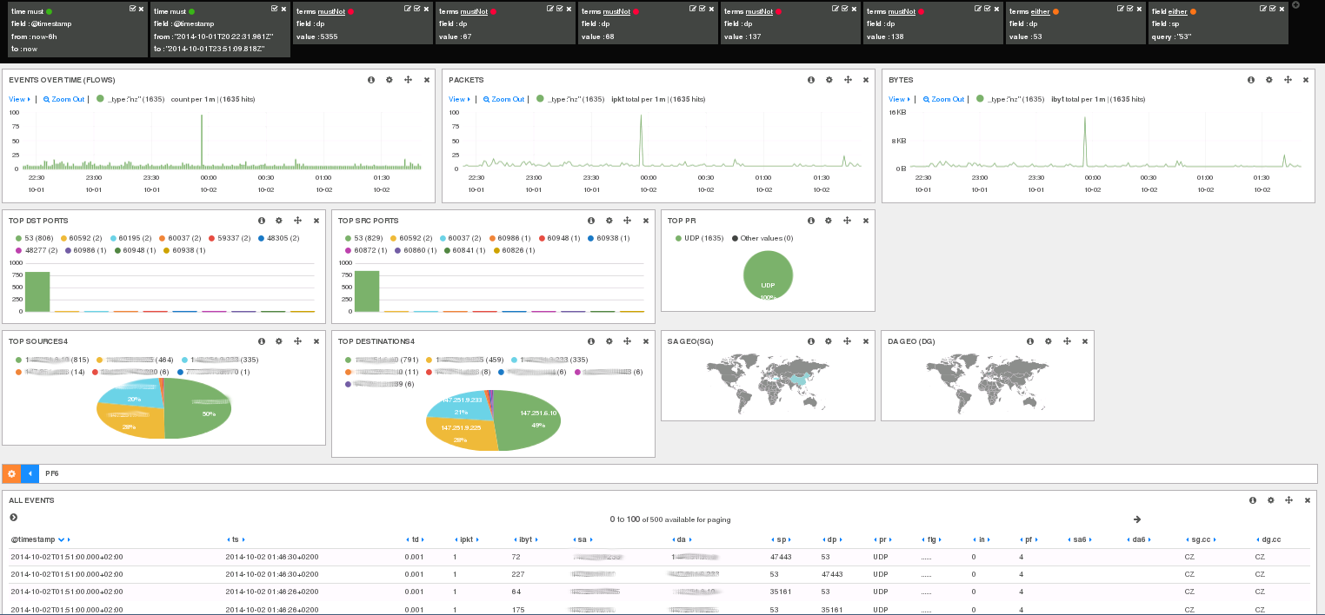
dns enum -- kde je wally ?
ip to dns enum

Slide 34
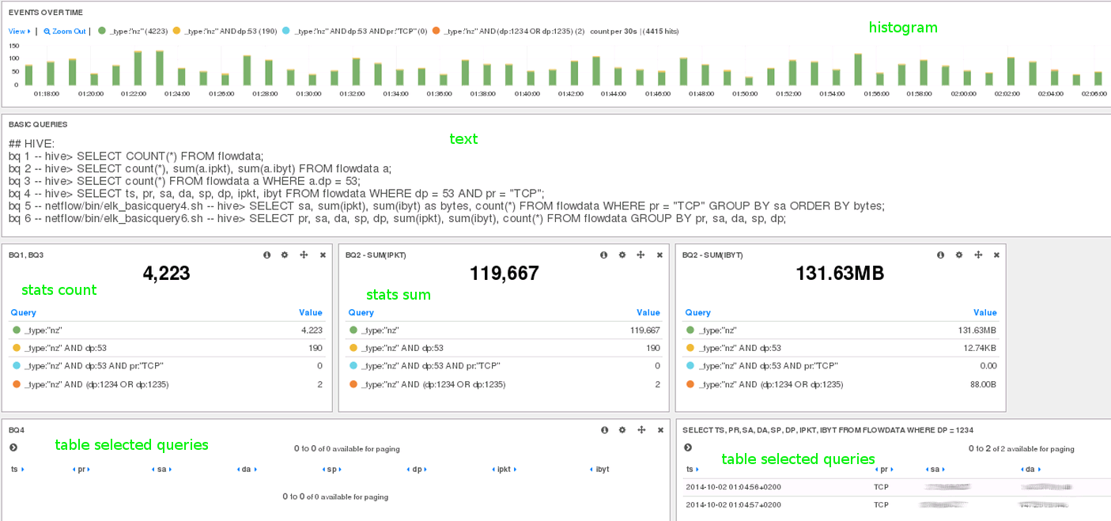
ELK nz basic queries
některé dotazy lze realizovat panely (histogram, stats, table, …)
basic queries

Slide 35
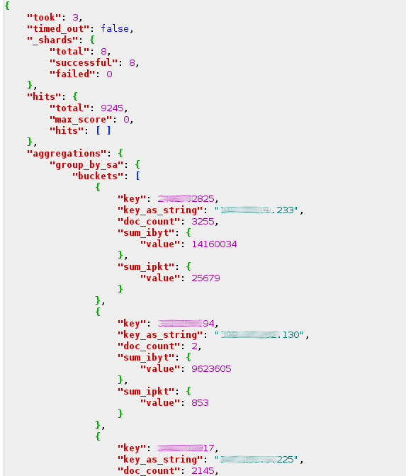
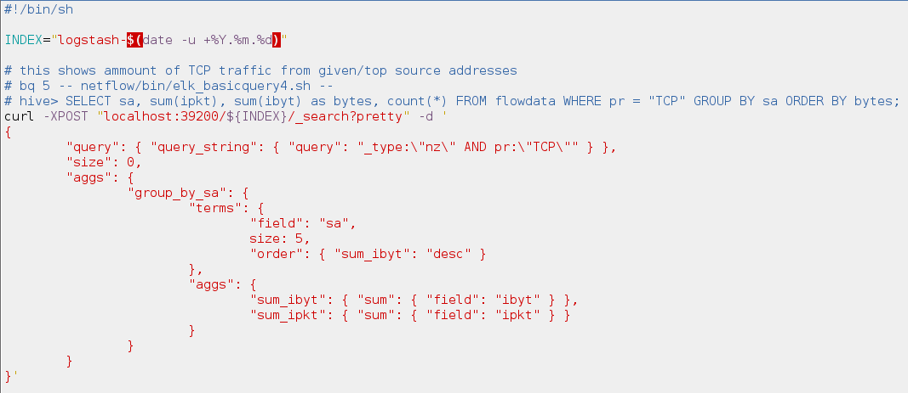
ELK aggregace 1
select sa, sum(ipkt), sum(ibyt), count(*) from flowdata where pr=”TCP” GROUP by sa ODER BY bytes;

Slide 36
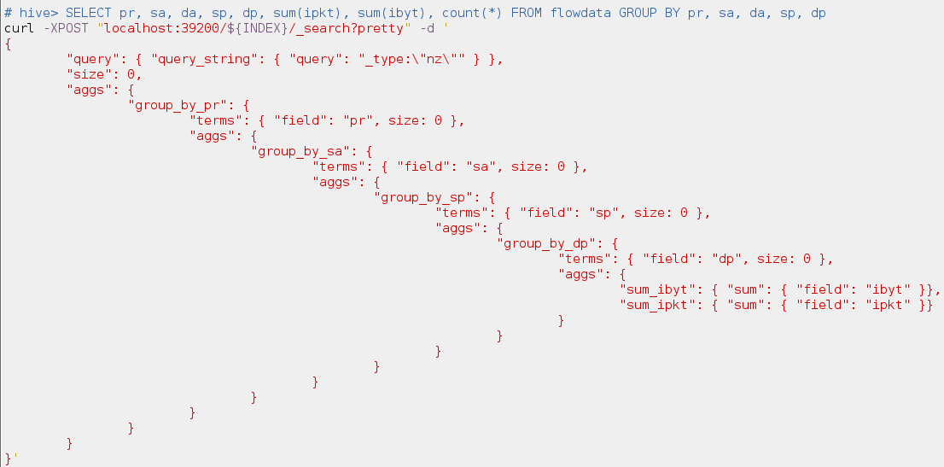
ELK aggregace 2
Agregační penalta vs předpočítávání (group by a,b,c,d,e prostě neco stojí …)

Slide 37
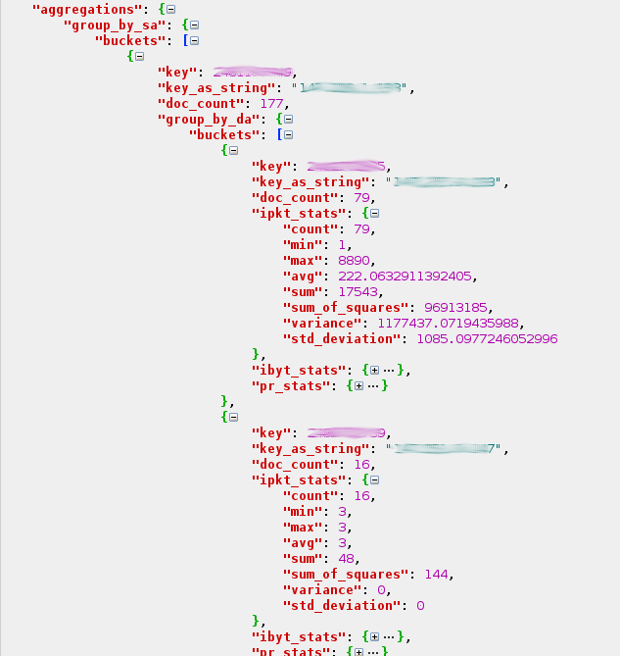
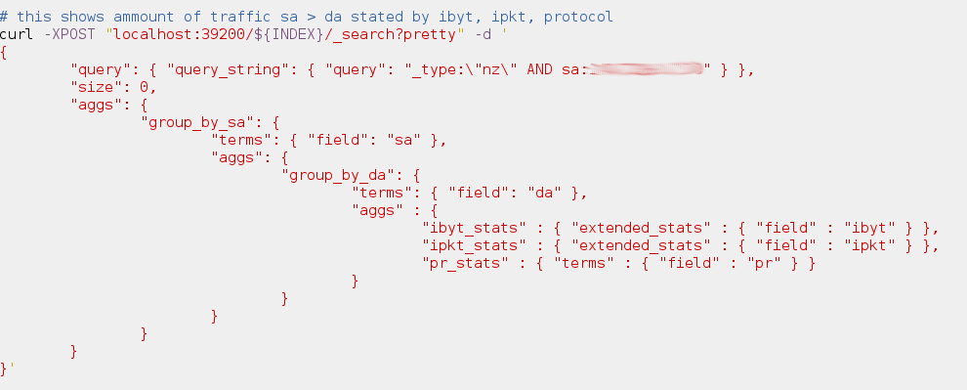
ELK aggregace 3 extended stats

Slide 38
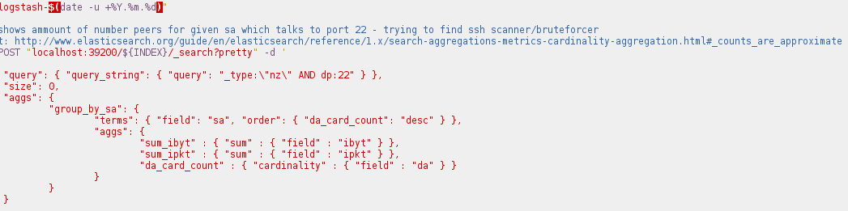
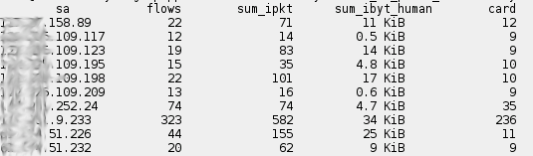
ELK count distinct >> cardinality

Slide 39
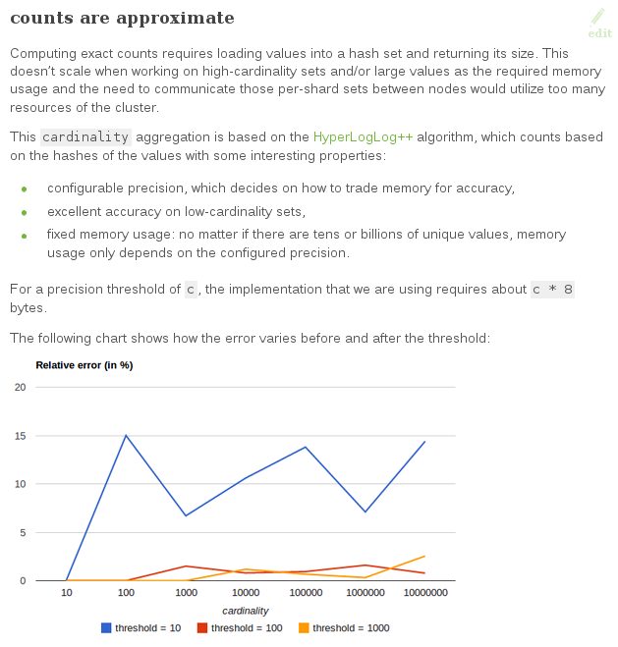

ELK count distinct >> cardinality

Slide 40
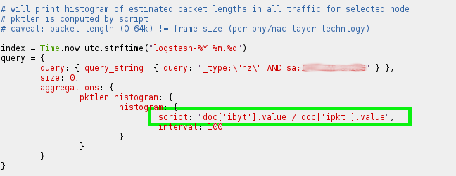
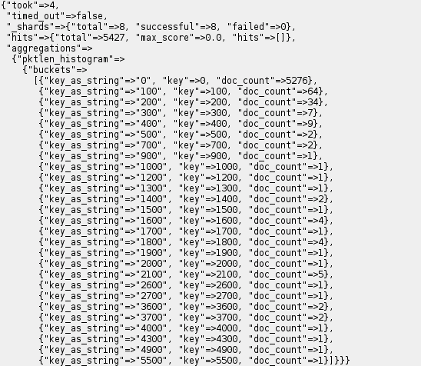
ELK not just simple aggregations ...
histogram průměrné délky paketu v tocích pro daný uzel
původně jsem očekával 1 - 1500, ale smůla puštíku ;)
spočítání statistik podle skriptu/dopočítané hodnoty
např. vlastní Map část od agregační Reduce

Slide 41
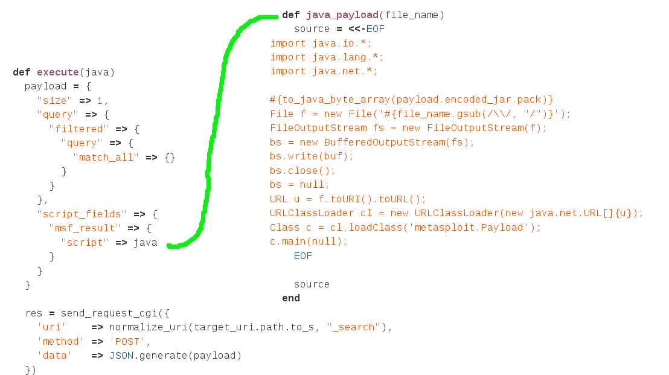
ELK scripted values for the other guys profit
CVE-2014-3120

Slide 42

Práce na silnici
peer review, release v1
v2 roadmap
testy na velkých datech
redis vs. jiný messaging
inputs pro forensics
mactimerobber, Nixon’s poor man fs forensics decorator, plaso
cleartext disk images strings data carving and indexing (aka sleuthkit)
more aggregations
histogram 1day, terms pr, term flg, sum ibyt, sum ipkt
vektory příznaků, behaviorální analýza změny chování uzlu (scikit)

Slide 43
bodik/rsyslog2
https://github.com/bodik/rsyslog2
puppet bez mastera
jenkins pro automatizaci
cloud s autodiscovery
zpracování dat v ELK
rsyslog, Netflow, Glastopf

